Slide 1
RPA概要とUiPath環境構築
２０２１年２月１８日
黄蔚菁

Slide 2
アジェンダ
本勉強会の紹介
講義の格納場所
宿題の格納場所
採点基準
RPA概要
無料のUiPath環境構築
宿題

Slide 4
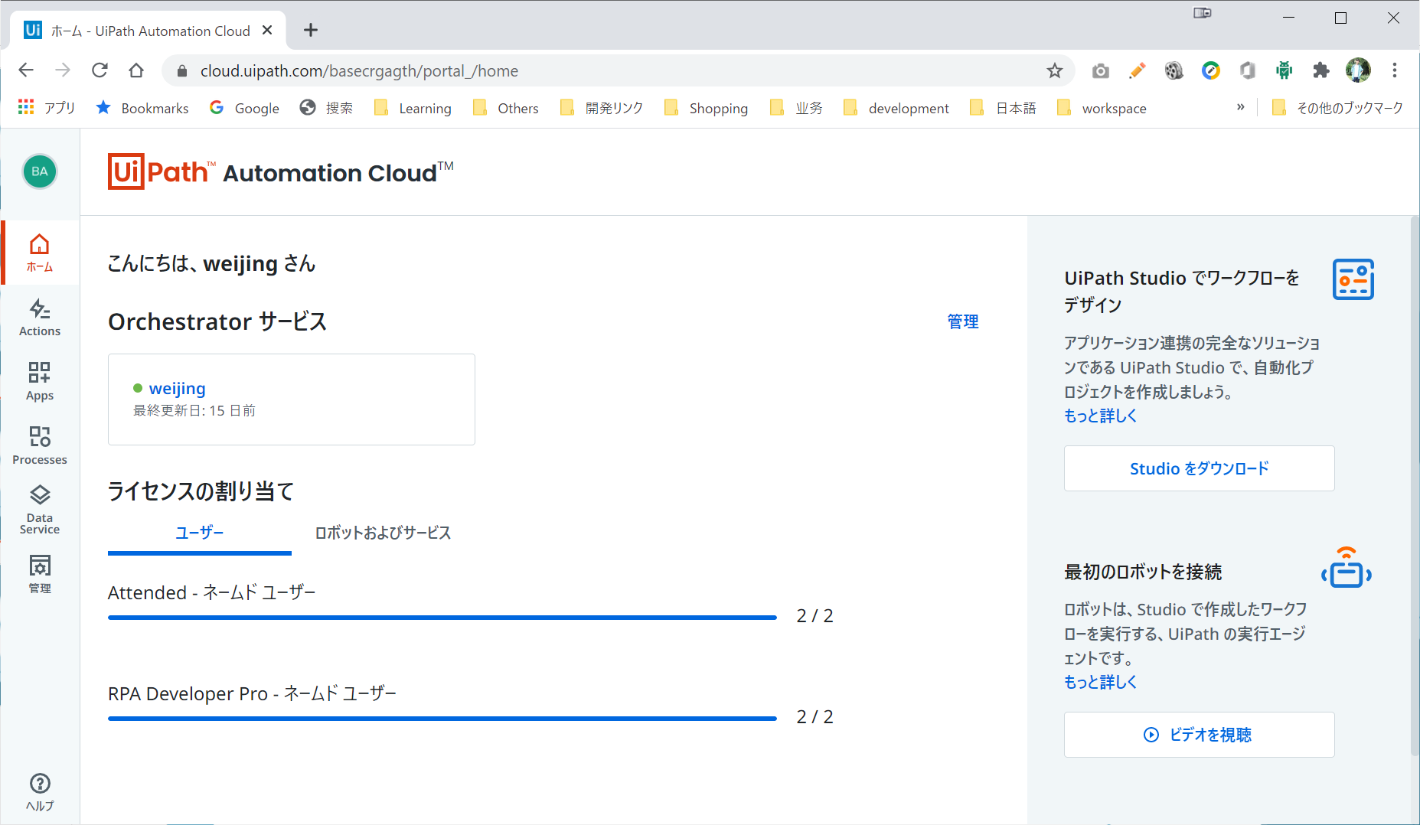
宿題
下記URLでUiPath Platformのアカウントを登録してください。
https://account.uipath.com/login
上記ログイン後画面からUiPath Studioをダウンロードして、ローカルPCにインストールしてください。
Studioのアクティビティ部品を使ってみてください。
UiPath Studio
ダウンロード画面

